Slide 1

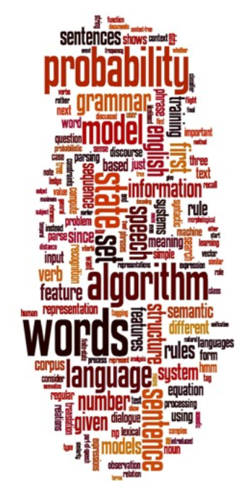

Evaluateur des systèmes de traduction automatique
Présenté par : Khaldi Yassine
Qbouche Khalid
Jamal Hamza
Encadré par :
Prof. TAGHBALOUT Imane
Master Informatique et télécommunications
22 décembre 2017

Slide 2
Plan de la présentation
introduction
Les systèmes de traduction automatique
Les métriques d’évaluation
Composants utilisés
Modélisation et spécification
Application
conclusion
Notes:
<numéro>

Slide 3

introduction
C’est quoi la traduction automatique (TA) ?
1
Notes:
<numéro>

Slide 4
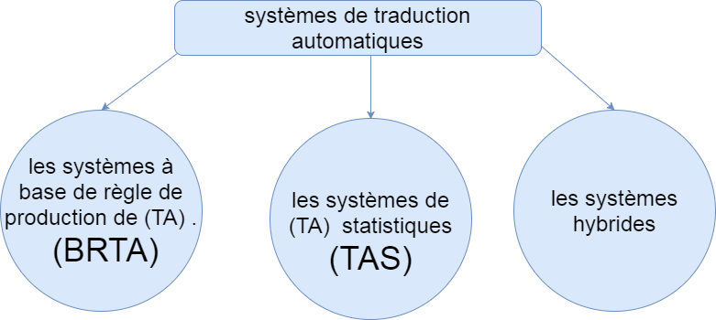
Les systèmes de traduction automatique
Les systèmes de traduction automatique
2
Notes:
<numéro>

Slide 5
introduction
Pourquoi évaluer des systèmes de traduction automatique (TA) ?
La qualité des systèmes de TA augmente
ils possèdent déjà de nombreuses applications
Les utilisateurs ont besoin de critères
pour acheter, utiliser, ou remplacer des systèmes
3
Notes:
<numéro>

Slide 6
introduction
Pourquoi est-ce difficile d’évaluer (TA) ?des systèmes de TA ?
Il n’y a pas une seule, mais de nombreuses traductions correctes d’un texte donné
l’ensemble de ces traductions est difficile à cerner
Il est donc impossible de comparer une traduction produite par un système à « la traduction correcte »
4
Notes:
<numéro>

Slide 7
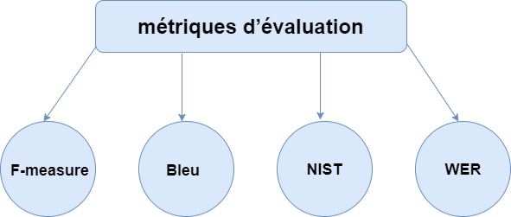
Les métriques d’évaluation
Les métriques d’évaluation des systèmes de traduction automatique
5
Notes:
<numéro>

Slide 8





Composants utilisés
Composants utilisés
6
Notes:
<numéro>

Slide 9
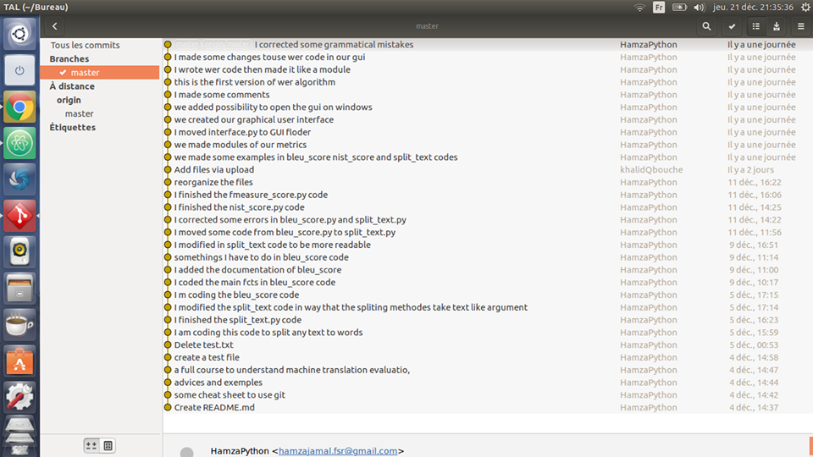
Composants utilisés
Processus d’évolution de projet
7
Notes:
<numéro>

Slide 10
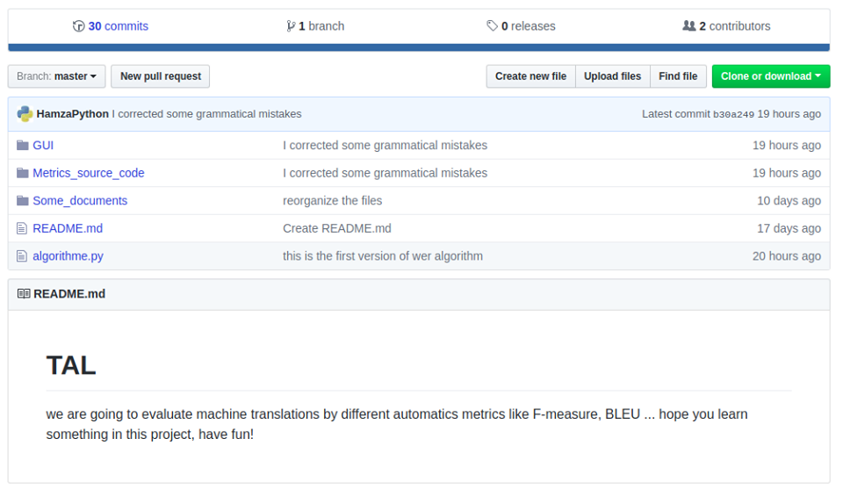
Composants utilisés
Fichiers de projet sur github
lien : https://github.com/HamzaPython/TAL
8
Notes:
<numéro>

Slide 11
Modélisation et spécification
Les algorithmes d’évaluation des systèmes de TA
3
1
NIST
F-mesure
2
algorithmes
Bleu
4
WER
9
Notes:
<numéro>

Slide 12
Application
APPLICATION
10
Notes:
<numéro>

Slide 13
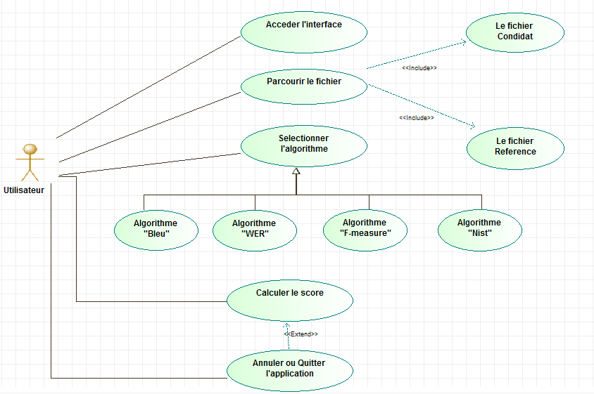
Modélisation et spécification
Modélisation : Diagramme de cas utilisation
11
Notes:
<numéro>

Slide 14
Merci pour votre attention
12

